Slide 1
Co-ionannachd Leisbeach, Gèidh agus Dà-sheòrsach (LGB)
Tha mi a’ tuigsinn gu bheil gach neach gun shamhail agus gu bheil daoine de gach taobhadh feise airidh air spèis agus aithneachadh.
Tha mi a’ tuigsinn m’ fheisealachd fhìn a’ tighinnn gu buil.
Tha mi a’ togail sgilean agus misneachd gus seasamh an aghaidh burraidheachd no sàrachadh dhaoine LGBT.

Slide 2
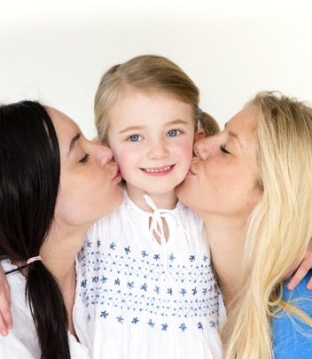
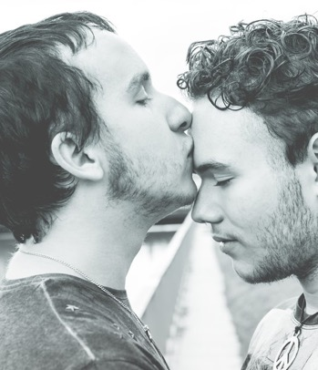
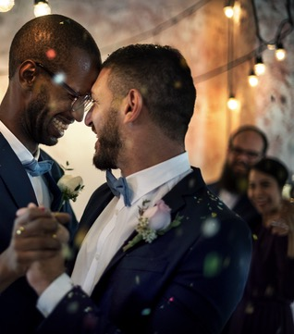
Na faclan a bhios sinn a’ cleachdadh gus bruidhinn mu thaobhadh feiseil
Tha taobhadh feiseil a’ ciallachadh cò tha tarraingeach dhutsa.
Canaidh sinn gu bheil neach gèidh nuair a tha gaol aca air neach dhen aon ghnè, bidh sinn a’ cleachdadh seo nuair a bhios sinn a’ bruidhinn air dithis fhireannach còmhla no dithis bhoireannach còmhla.
Canaidh sinn gu bheil neach leisbeach nuair a tha boireannach ann an gaol ri boireannach (airson boireannaich faodaidh sinn gèidh a chleachdadh cuideachd).

Slide 3
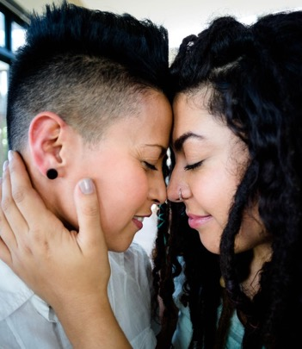
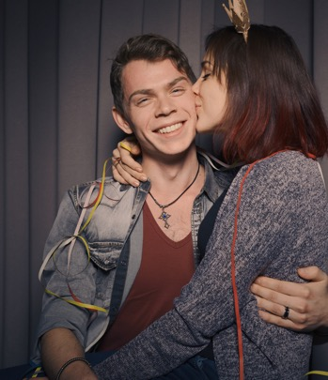
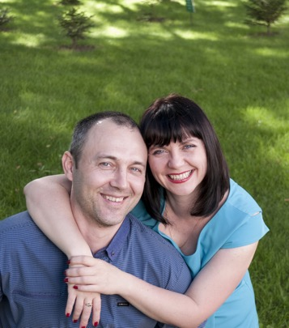
Canaidh sinn gu bheil neach dà-sheòrsach nuair a atha iad a’ faireachdainn gun urrainn dhaibh a bhith ann an gaol ri neach den aon ghè riuthasan no diofar gnè.
Canaidh sinn gu bheil neach eile-sheòrsach (cleachdaidh cuid de dhaoine ‘straight’ sa Bheurla) nuair a bhios gaol aig daoine de dhiofar ghnè air a chèile, mar sin fireannach agus boireannach.
’S dòcha gu bheil teirmean eile ann a chleachdas daoine – ’s dòcha gun cuala sibhse feadhainn?

Slide 4
Tha Gràin-co-sheòrsachd a’ ciallachadh dòigh smaoineachaidh no giùlan neo-dheimhinneach do neach air sgàth ’s gu bheil iad leisbeach no gèidh.
Tha Gràin-dà-sheòrsachd a’ ciallachadh an aon rud ach do dhaoine a tha dà-sheòrsach.
Faodaidh cànan sgreataidh a bhith an lùib gràin-co-sheòrsachd agus gràin-dà-sheòrsachd no maoidheadh no fòirneart an aghaidh dhaoine LGB de gach aois.

Slide 5
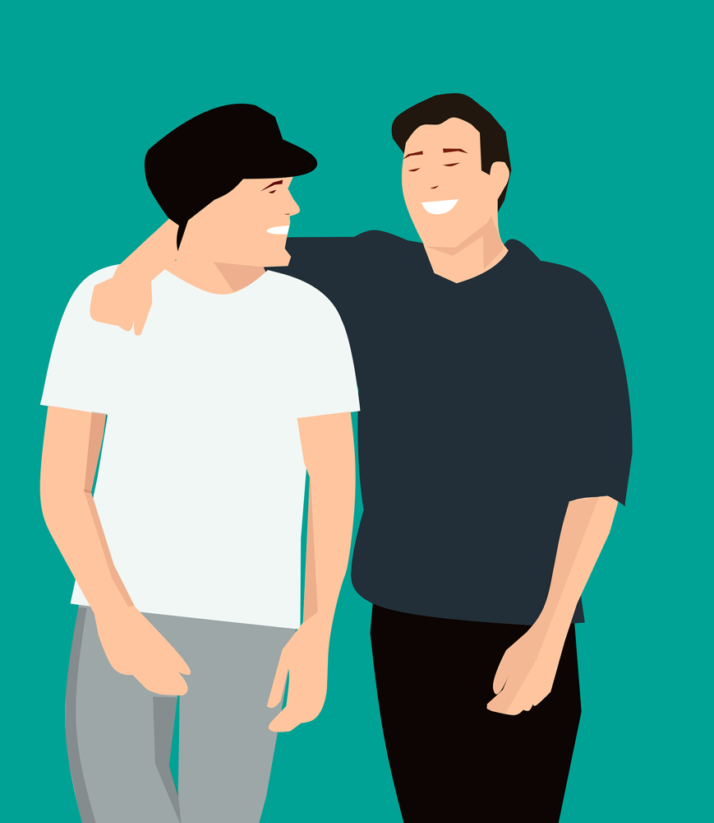
’S e tighinn a-mach a chanas sinn ris nuair a dh’innseas neach an taobhadh feiseil do neach eile.
Coming out
(faid 2 mhion. 38) https://youtu.be/7YXcg8HJs18

Slide 6
Shh! Silence Helps Homophobia
(Film LGBT Youth Scotland 7 mion. 2)
https://youtu.be/XQKGigb5l28

Slide 7
Burraidheachd agus fòirneart san sgoil
Tha an dàrna leth de dhaoin’ òga LGB air aithris gun do fhuiling iad burraidheachd.
Tha còrr ’s triùir às gach còignear, 63%, tric a’ cluinntinn cànan gràin co-sheòrsachd san sgoil.
Cha bhi còrr ’s 2 a-mach às gach 5 de na tha a’ fulang burraidheachd air sgàth gràin co-sheòrsachd ag innse do neach sam bith.
Tha a’ mhòr-chuid de bhurraidheachd briathrail (46%) no na sgudal/geotal (41%). Tha e cuideachd a’ gabhail a-steach a bhith air d’ fhàgail a-mach à cùisean no aonaranachadh (27%), ach faodaidh e cuideachd a bhith fiosaigeach (10%), no rudan gan goid (8%) no maoidhidhean no ionnsaigh fheiseil (5%).

Slide 8
Burraidheachd agus fòirneart san sgoil
Mar as trice ’s ann ann an trannsaichean na sgoile a bhios e a’ tachairt agus air làrach na sgoile, (mu 35%) ach bidh e cuideachd a’ tachairt ann an clasaichean aig àm leasain (30%) agus an taobh a-muigh dhen sgoil (25%) agus air-loidhne (21%)
Chan eil ach timcheall air an treas cuid (32%) de dhaoin’ òga LGB a tha a’ fulang burraidheachd ag ràdh gu bheil na tidsearan a’ dèanamh sìon mu dheidhinn, agus fiù ’s nuair a tha iad, bidh e a’ tachairt.

Slide 9
Ciamar a tha daoin’ òga a’ faireachdainn?
“Lean a’ bhurraidheachd fad bhliadhnaichean agus tha e fhathast a’ tachairt. Tha mi gu tur nam aonar agus a’ dol às àicheadh co mì.” Rachel aois 16
“Bhithte ag èigheach rium an-còmhnaidh sna trannsaichean agus bhiodh rudan gan caitheamh orm cha mhòr a h-uile latha” Jack aois 15
“Tha e gu cinnteach a’ milleadh fèin-mhisneachd no rud sam bith a choileanas tu. Tha e a’ toirt ort a bhith ag iarraidh an sgoil fhàgail.” Natalie aois 14

Slide 10
Ciamar a bhiodh tu a’ faireachdainn no dè dhèanadh tu mu dheidhinn nam biodh caraid agad a bha a’ fulang burraidheachd no fòirneart mar seo?
Dè bu chòir do dh’inbhich a dhèanamh – san dachaigh no san sgoil gus taic a thoirt do dhaoin’ òga LGB?
Dè bu chòir do dhaoin’ òga san sgoil seo a dhèanamh?

Slide 11
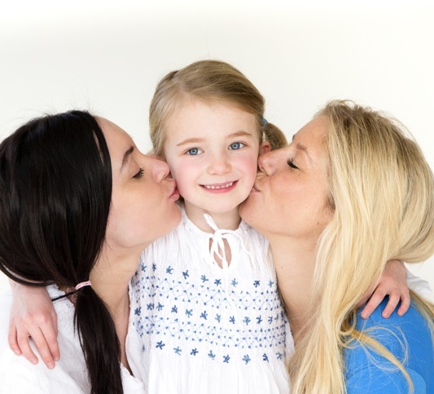
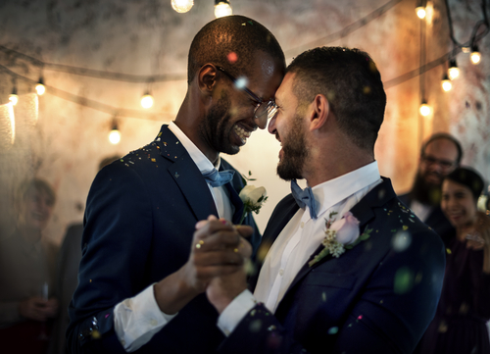
Tha tòrr atharrachaidhean deimhinneach air tachairt gus beatha dhaoine LGB a dhèanamh cothromach agus co-ionann. Rudan mar:
Pòsadh co-ionann airson ’s gum faod daoine LGB pòsadh.
Faodaidh daoine LGB a bhith nam pàrantan le bhith ag uchd-mhacachadh chloinne no le bhith nam pàrantan-dalta.
Faodaidh daoine LGB obair sam bith a dhèanamh.
Dè tha thu a’ smaoineachadh a thug gu buil cuid de na h-atharrachaidhean deimhinneach a chuidich le bhith a’ dèanamh rudan nas co-ionanna do dhaoine LGB?

Slide 12
“Tha a bhith nam phàirt de choimhearsnachd LGBT air a bhith a’ ciallachadh tòrr dhòmhsa sna bliadhnaichean a chaidh seachad. Tro thachartasan mar Pride, buidhnean òigridh LGBT agus bùithtean-obrach, tha mi air tachairt air daoine iongantach a tha gu lèir a’ dèanamh gàirdeachas agus a’ gabhail ri chèile.
Ella aois 17

Slide 13
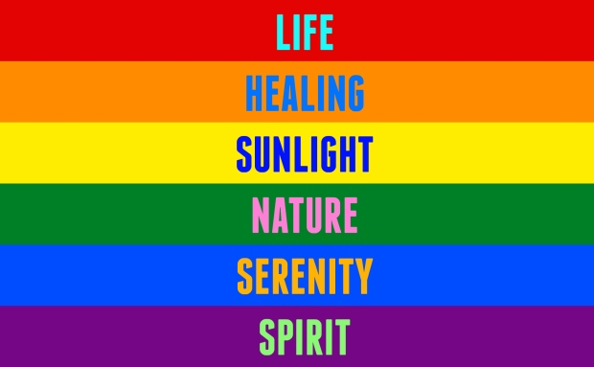
Tha bratach na bogha-frois air tighinn gu bhith na samhla de LGBT Pride. Chaidh brataichean bogha-frois a chleachdadh le mòran chultaran agus buidhnean-strì, ach air bratach LGBT tha gach dath a’ riochdachadh rudeigin:

Slide 14
“Ach tha gaol a’ toirt air a h-uile duine faireachdainn math. Mar sin bu chòir dhut gaol a cho-roinn ri neach sam bith agus a h-uile neach a thogras tu. Cha bu chòir duine sam bith toirt ort faireachdainn dona airson sin.” Miles, aois 5

Slide 15
Tha LGBT Youth a’ tabhann fiosrachadh agus taic: https://www.lgbtyouth.org.uk

